Slide 1
HOSPODÁRSTVO
Výrazné rozdiely medzi Anglosaskou a Latinskou Amerikou

Slide 2
Prehľad základných makroekonomických ukazovateľov

Slide 3
makroekonomické ukazovatele za celý svetadiel MMF 2020
Anglosaská Latinská Amerika
HDP nominálny 25 000 5 000 mld. USD
HDP per capita 50 000 8 000 USD
HDP v PKS per capita 56 000 16 000 intl. D
prehľadný zdroj štatistiky MMF

Slide 4
krajiny podľa HDP (nominálny)
v mil. USD (podľa MMF), 2024
1. USA 29 000 000
9. Kanada 2 200 000
10. Brazília 2 200 000
13. Mexiko 1 900 000
24. Argentína 600 000
43. Kolumbia 350 000
45. Chile 350 000
73. Venezuela (2024) 100 000
83. Venezuela (2019) 50 000
41. Venezuela (2016) 350 000
SLOVENSKO 140 000 (62.)
SVET 110 000 000

Slide 5
krajiny podľa HDP per capita (v PKS)
medzinár. dolár (podľa MMF), 2024
9. USA 85 000
15. Guyana 80 000
28. Kanada 60 000
39. Aruba 55 000
42. Portoriko 50 000
51. – 70. Bahamy, Panama, Trinidad a Tobago, Chile, Uruguaj, Sv. Krišof a Nevis, Argentína, Kostarika, Mexiko, Dominikánska republika
128. Nikaragua 9 000
130. Venezuela 8 000
138. Honduras 7 500
172 (zo 191). Haiti 3 000
SVET 25 000 1. Luxembursko 150 000 80. Brazília 22 000
SLOVENSKO (46) 45 000 191. Južný Sudán 700 84. Kolmubia 21 000

Slide 6
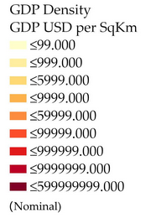
Kde sa tvorí HDP (2020) zdroj + väčšie rozlíšenie

Slide 7
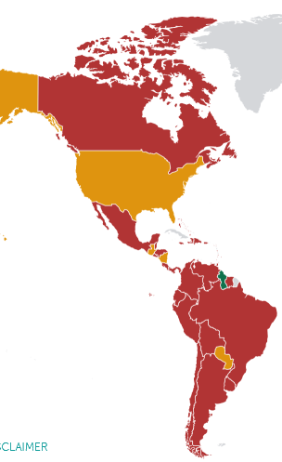
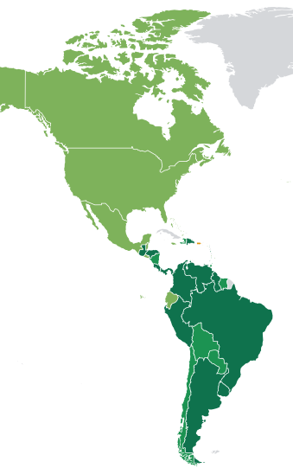
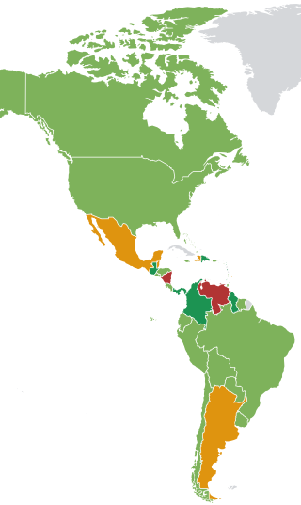
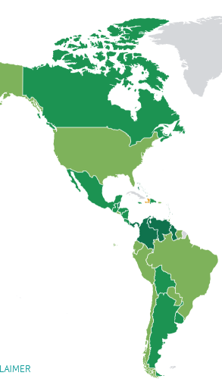
Reálny rast HDP v %
2020
2007
2019
2020
zdroj + interaktívna mapa a tabuľky
2022

Slide 8
Miera nezamestnanosti (The World Factbook, 2017, upravené podľa Worldbymap.org)
interaktívne mapy, data:
World by map
Indexmundi.com

Slide 9
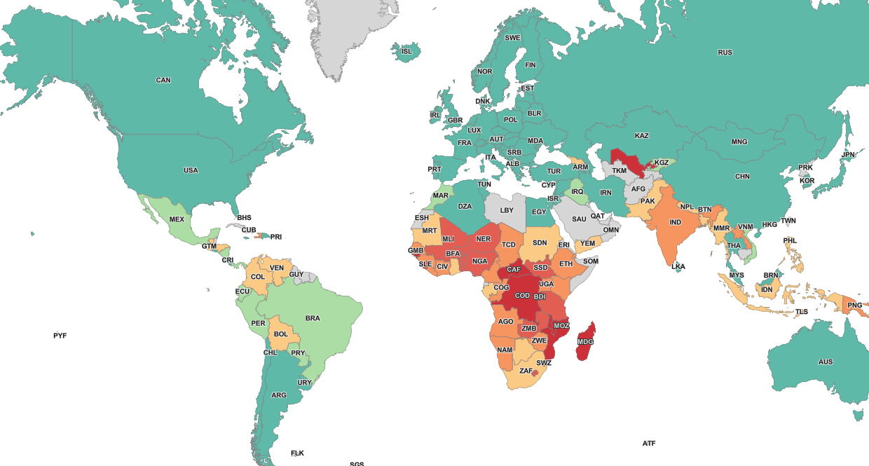
Chudoba (podiel obyvateľstva žijúceho z menej ako 1,9 USD v PKS na deň, Svetová banka, 2018)
zdroj a interaktívna mapa

Slide 10
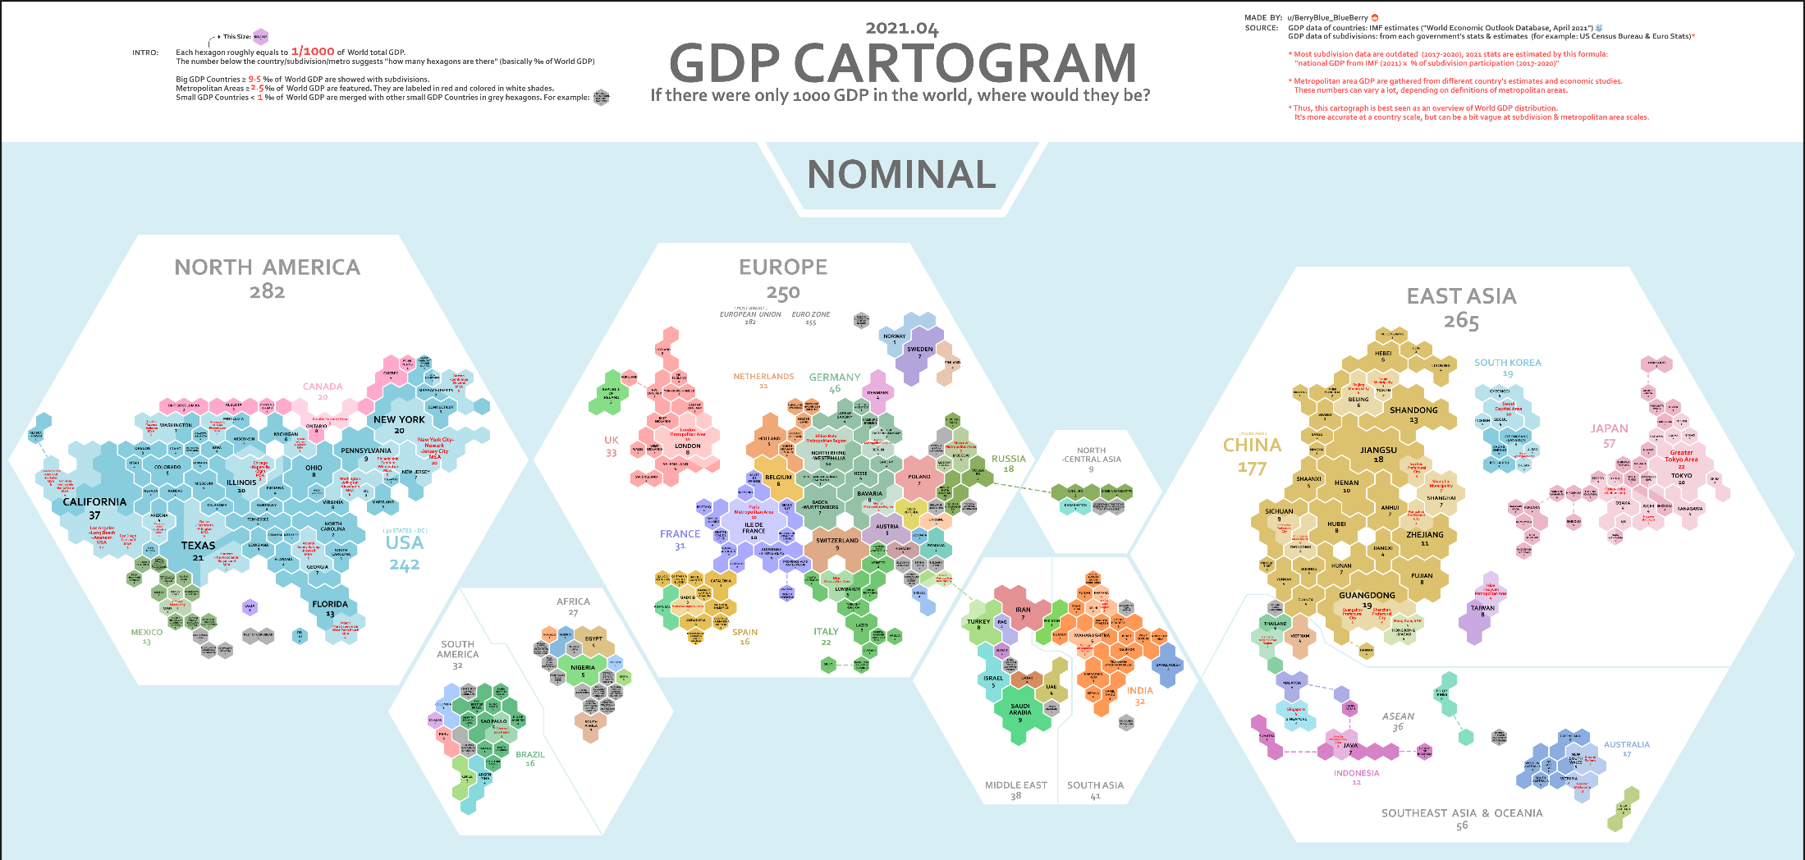
veľkosť americkej ekonomiky v globálnom kontexte (2021)
zdroj

Slide 11
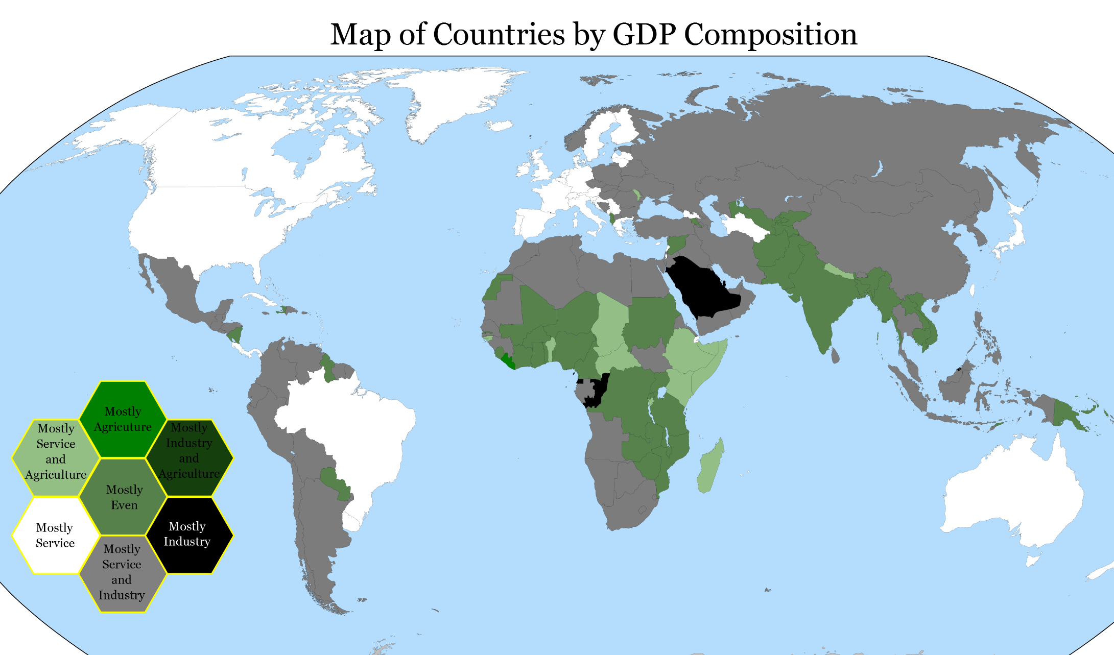
štruktúra ekonomiky (podiel sektorov na tvorbe HDP)
toto je ilustračná mapa (zdroj); Presnejšie údaje: 1. podiel sektorov na tvorbe HDP 1; 2. podiel sektorov na tvorbe HDP 2; 3. podiel sektorov na zamestnanosti 1; 4. podiel sektorov na zamestnanosti 2;

Slide 12
štruktúra ekonomiky (tvorba HDP a zamestnanosť)
zdroj

Slide 13
Historický exkurz

Slide 14
pred príchodom Európanov existencia hospodársky rozvinutých civilizácií
tam, kde kolonizátori autochtónne obyvateľstvo nevyhubili, rozvrátili jeho hospodárstvo, obyvateľov zotročili; príchod imigrantov z Európy – nové rozvojové impulzy =>
hospodárstvo začalo prudko rásť, drvivá väčšina ziskov a výnosov putuje do Európy
násilné privlečenie otrokov umožňuje vďaka nízkym nákladom na prácu ešte väčší rozvoj
výstavba ciest, ťažba a baníctvo, plantážnictvo...
2. polovica 19. stor. otroctvo postupne zrušené
začiatok 20. stor. USA: Fordizmus – systém masovej produkcie, štandardizácia => prudký rast hospodárstva
z agrárnej krajiny sa postupne stáva priemyselná, neskôr nastupuje terciérizácia a kvarterizácia
hospodárske cykly – krízy striedajú obdobia prudkého rastu
postupný rozvoj latinskoamerických krajín, prudký rast po r. 1990
vlna „sociálnych“ opatrení – spomalenie rastu v Latinskej Amerike po roku 2000
svetová hosopdárska kríza – silný krátkodobý dopad na Anglosas. A.
v súčasnosti – kríza “latinskoamerického socializmu”, kríza cien ropy (Venezuela, Argentína)
+ kríza ako následok pandémie COVID-19

Slide 15
Odvetvia
ťažba nerastných surovín
lesohospdárstvo
poľnohospodárstvo
priemysel
doprava
služby a finančníctvo

Slide 16
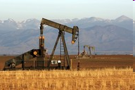
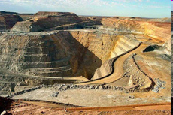
ťažba nerastných surovín
väčšina krajín má rozsiahle zásoby nerastných surovín (ropa, zemný plyn, rudy, stavebné materiály)
v rozvinutejších krajinách sa takmer všetky vyťažené materiály spracúvajú (USA, Kanada), často tvoria aj významnú časť importu
v menej rozvinutých krajinách tvoria základ exportu (Venezuela, Kolumbia)
ťaží sa najmä
ropa: USA, Mexiko, Kanada, Brazília, Kolumbia, Venezuela, Argentína, Guyana
zemný plyn: USA, Kanada, Mexiko, Venezuela, Argentína
čierne uhlie: USA
železo: Brazília, Kanada, USA, Venezuela
zlato: Peru
meď (+iné kovy): Andy (Chile)

Slide 17
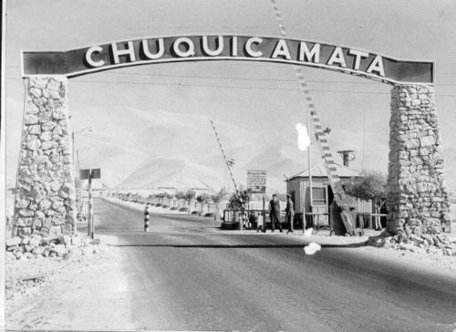
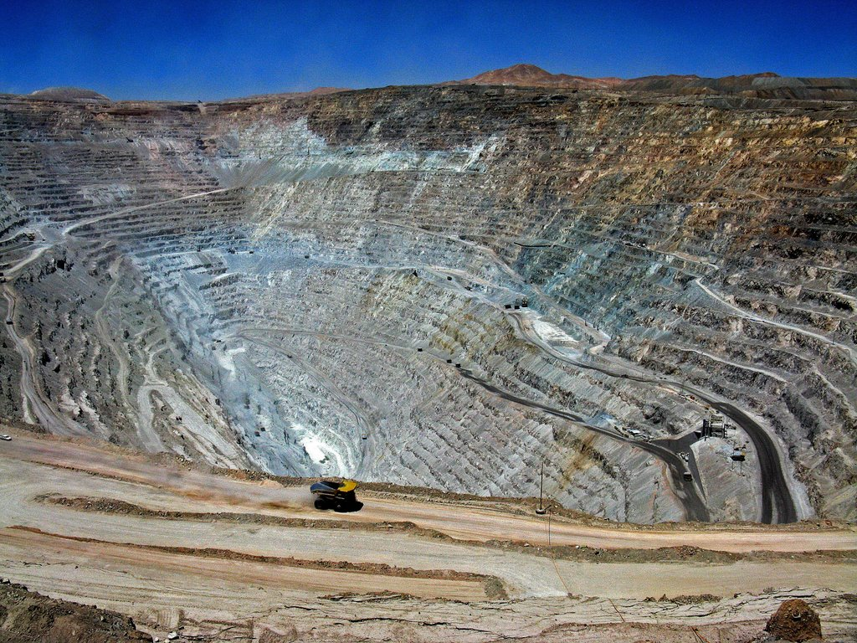
medená baňa Chuquicamata, Chile

Slide 18
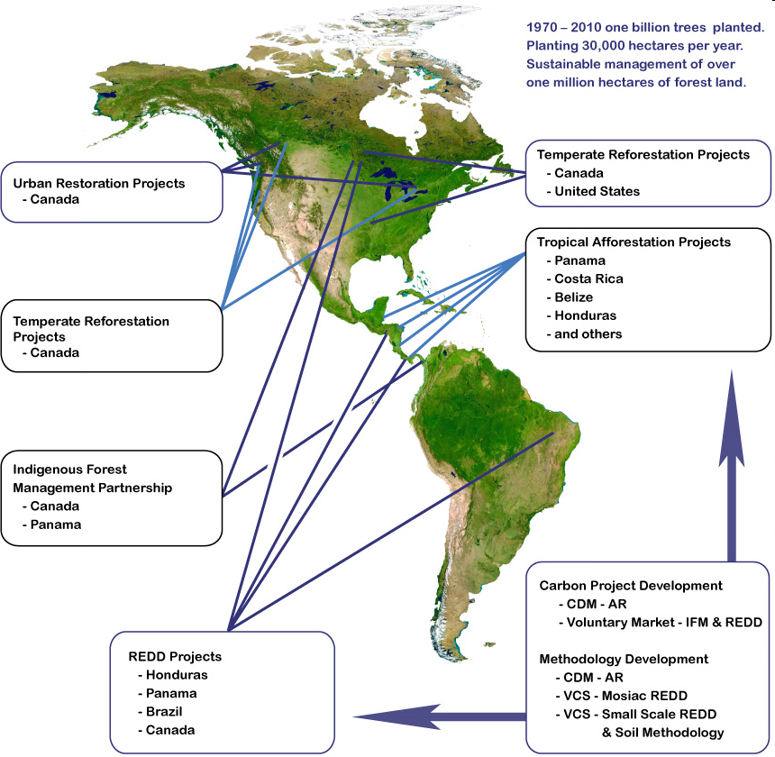
lesohospodárstvo
rozsiahle územia už v minulosti odlesnené
v súčasnosti sa pozornosť upriamuje na spornú extenzívnu ťažbu v amazonskom pralese
odlesňovanie však často zapríčiňuje najmä vypaľovanie
v rozvinutých krajinách aj spracovanie
v menej rozvinutých drevo určené na vývoz

Slide 19
poľnohospodárstvo
hlavné plodiny:
káva: Brazília, Kolumbia, Mexiko, Guatemala, Peru
pšenica: USA, Kanada, Argentína
kukurica: USA, Brazília, Argentína, Mexiko
sója: USA, Brazília, Argentína, Paraguaj, Kanada
zemiaky: USA
banány: Brazília, Ekvádor, Kostarika, Mexiko, Kolumbia, Honduras, Panama, Guatemala
bavlna: USA, Brazília
kakao: Brazília, Ekvádor, Dominikánska republika
kaučuk, pomaranče: Brazília
cukrová trstina: Brazília (etanol), Karibik (rum)
vinič: Argentína, Chile

Slide 20
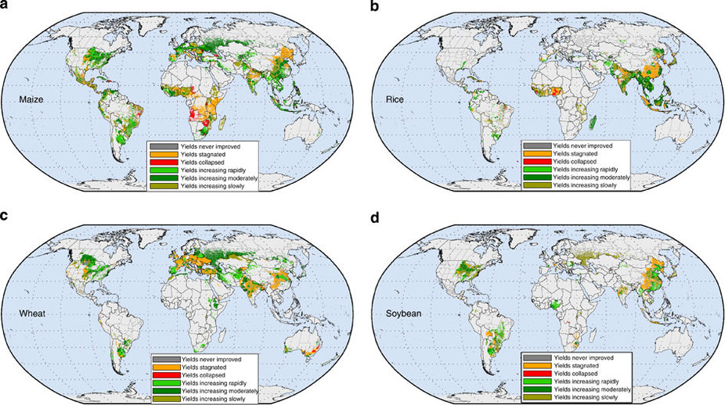
pestovanie kukurice, ryže, pšenice a sóje
zdroj

Slide 21
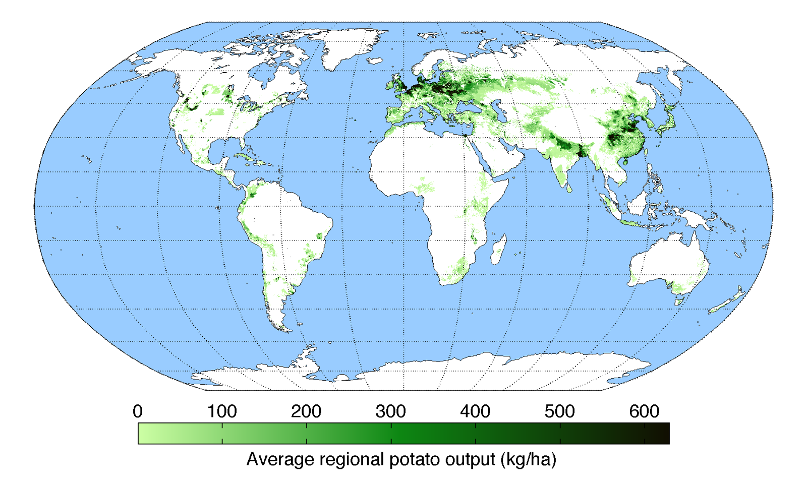
pestovanie zemiakov (efektivita)

Slide 22
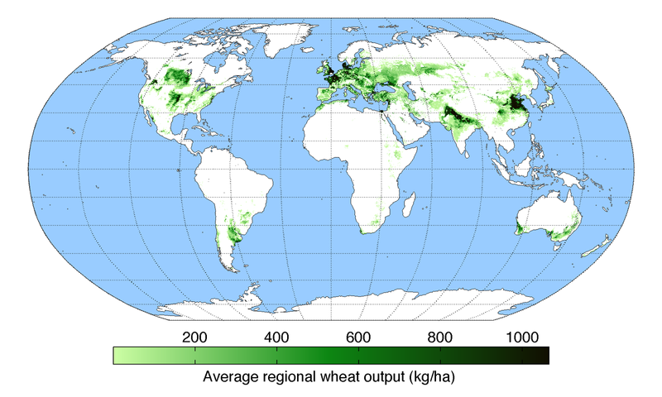
pestovanie pšenice (efektivita)

Slide 23
Štáty podľa podielu ornej pôdy
Barbados 37 %
Salvádor 32 %
Haiti 29 %
Kuba 28 %
Dominikánska rep. 23 %
Sv. Krištof a Nevis 20 %
USA 19 %
... ... ...
Mexiko 13 %
Argentína 10 %
Uruguaj, Paraguaj 8 %
Brazília 7 %
Kanada 5 %
Peru, Bolívia, Čile 3 %
Surinam 0,4 %
porovnanie
Svet 11 %
Európa 13 %
Slovensko 29 %

Slide 24
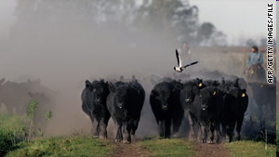
poľnohospodárstvo
živočíšna výroba:
hovädzí dobytok: USA, Brazília, Argentína, Mexiko
ošípané: USA, Brazília, Kanada, Mexiko
lamy: Andy; soby a losy: arktické a subarktické oblasti
hydina;

Slide 25
produkcia mäsa vo vybraných štátoch
Zdroj: Atlas mäsa 2014

Slide 26
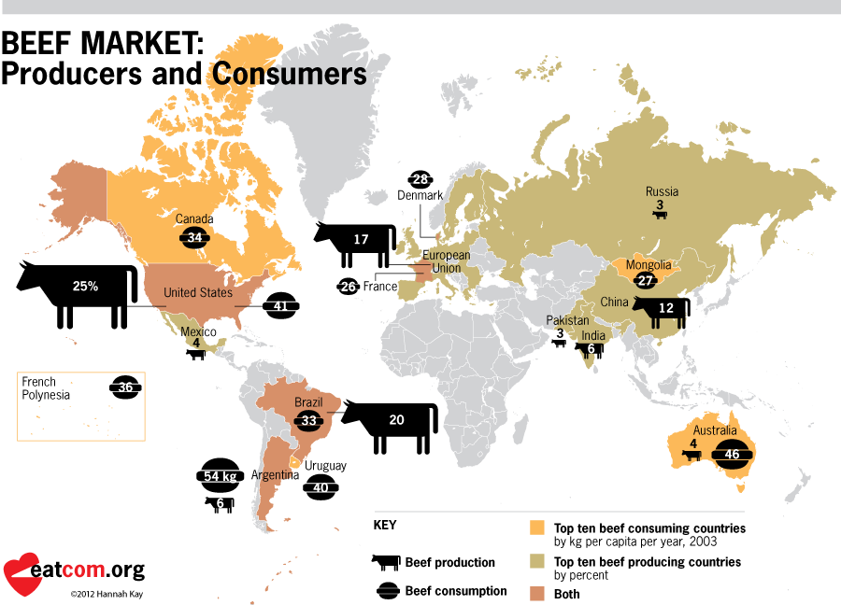
zdroj

Slide 27
priemysel
v Latinskej Amerike:
založený na prírodných zdrojoch, lacnej pracovnej sile, importe technológií
potravinársky
chemický
spotrebný
výroba stavebných materiálov
strojársky a elektrotechnický, výroba automobilov
v Anglosaskej Amerike
založený na vzdelanej pracovnej sile, vede a výskume, IKT, marketingu…
chemický
výroba automobilov, strojov, lietadiel
elektrotechnika, IT (Silicon valley)
potravinársky (Coca Cola)

Slide 28
doprava
rozvinuté všetky druhy, najmä na severe:
v porovnaní so zvyškom sveta najviac rozvinutá letecká doprava
najväšie letiská 2018
1. ATL - Atlanta (110 mil.)
4. LAX - Los Angeles (90 mil.)
6. ORD – Chicago (85 mil.)
15. DFW – Dallas/Fort Worth (70 mil.)
20. DEN – Denver (65 mil.)
(nižšie údaje za r. 2017)
...33. YYZ – Toronto (41 mil.)
...41. GRU – Sao Paolo (39 mil.) dáta
najväčšie podľa nákladu (v tonách): Memphis (2. najväčšie na svete)
BTS – 2 mil.; KSC – 0,5 mil.; TAT – 0,08 mil.

Slide 29
námorná nákladná doprava
dominuje Ázia, z Ameriky len tri prístavy v top 20 podľa prepravených ton tovaru (2022)
16. Los Angeles
18. Los Angeles – Long Beach
20. New York/New Jersey

Slide 30
služby
väčší význam v anglosaskej Amerike
globálne centrá vzedlávania, finančníctva, IT služieb…
hlavne USA
finančníctvo:
New York
Chicago, San Francisco, Toronto, Boston

Slide 31
cestovný ruch
USA sú 2. najnavštevovanejšia krajina sveta
76 mil. turistov v r. 2016
na 8. mieste je Mexiko (35 mil.)
Príjmy USA z cest. ruchu presahujú 200 mld. ročne
s vyše 12 mil. turistov je New York 9. najnavštevovanejšie mesto sveta
na raste trhu cestovného ruchu celej Ameriky sa výrazne začínajú podieľať latinskoamerické krajiny
významný je aj vnútorný cestovný ruch
aktuálne počty zahraničných turistov

Slide 32
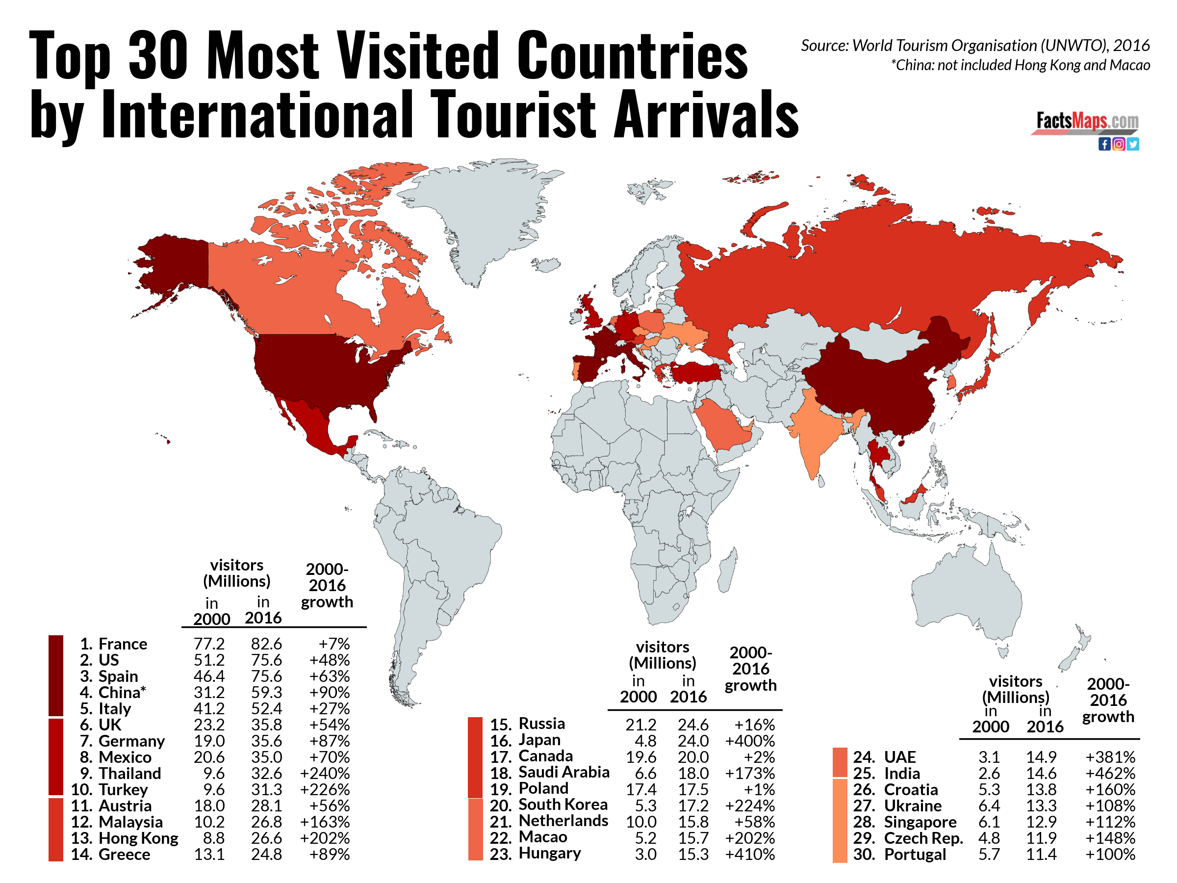
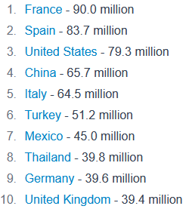
↑ 2019

Slide 34
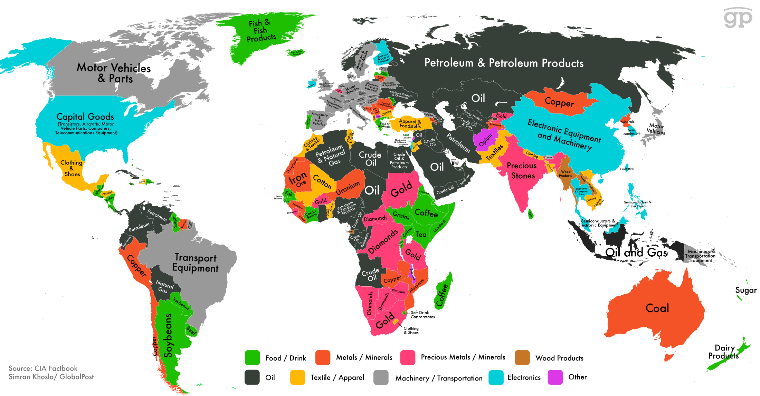
tovary (hmotné), ktorých export prináša krajinám najväčšie zisky
okolo roku 2000

Slide 35
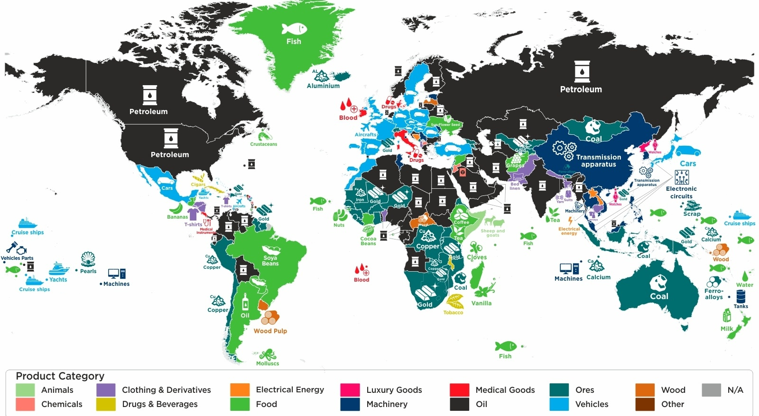
tovary (hmotné), ktorých export prináša krajinám najväčšie zisky
zdroj
2018

Slide 36
hlavné importné trhy
zdroj

Slide 37
hlavné exportné trhy
zdroj

Slide 38
Ďalšie zaujímavé štatistiky
Podiel sektorov na tvorbe HDP
Podiel sektorov na zamestnanosti
vybrané štatistiky na úrovni štátov USA
odvetvová a priestorová štruktúra importu a exportu jednotlivých krajín sveta

Slide 39
Koniec

